Slide 1
Smart Green House
PROJET IOT
Réalisé par : JOHNSON William, SOREL Laurie, MAJRI Amine, DJEBALI Sarra

Slide 2
INTRODUCTION
01
PREPARATION ET GESTION DU PROJET
02
SOMMAIRE
ETUDE DU PRODUIT
03
04
MISE EN OEUVRE
05
CONCLUSION

Slide 3
INTRODUCTION
→ Comment nourrir 7 Milliards d’habitants ?
→ Mieux manger
→ Problème d’intempérie
→ Manger Local

Slide 4
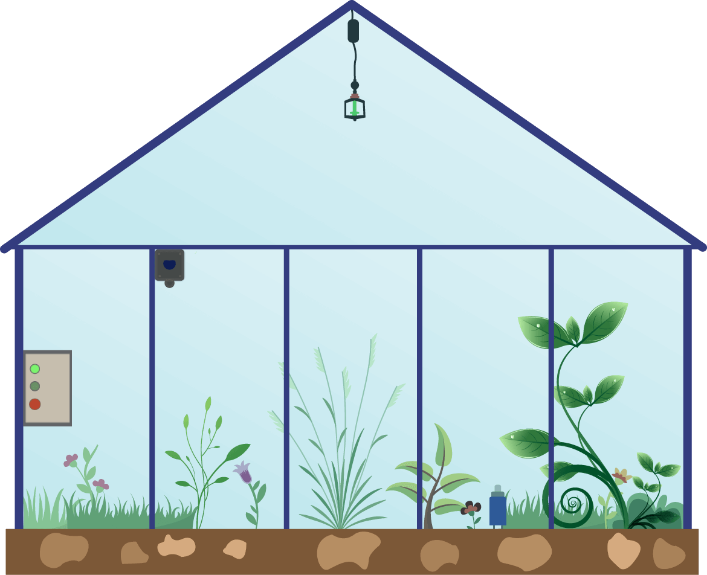

La solution
Une serre connecté

Slide 5
Les trois aspects essentiel
Luminosité
La photosynthèse
Température de l'air
WITH
WITHOUT
Un élément important pour le développement d'une plante
Humidité du substrat
Comme tout être vivant, une plante a besoin d'eau

Slide 6
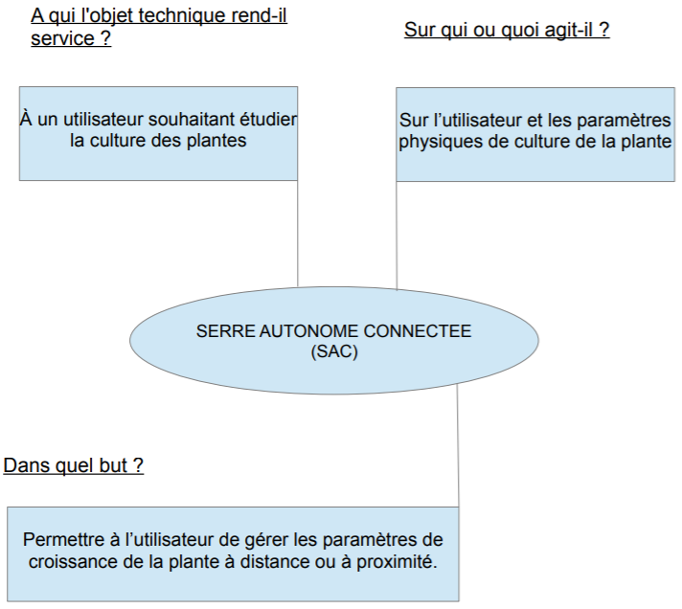
Étude du besoin:
Ce diagramme simple d'utilisation sert de guide pour mener une analyse fonctionnelle du besoin.

Slide 7
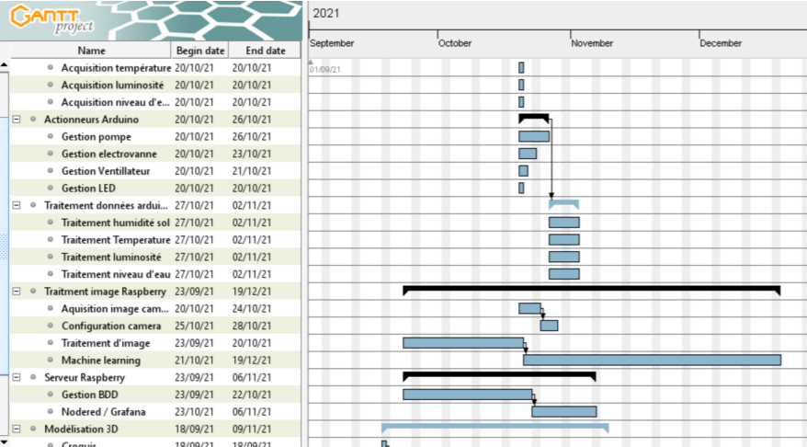
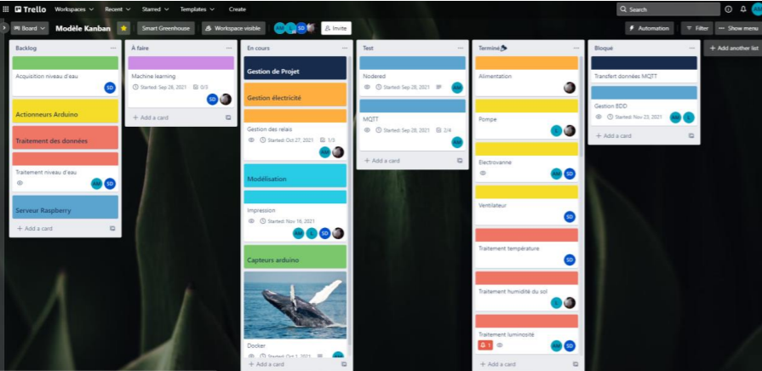
Planification opérationnelle:
Le Gantt présente l’organisation prévue au début du projet,
Trello est utilisé pour suivre l’avancement du projet avec tous les collaborateurs.

Slide 8
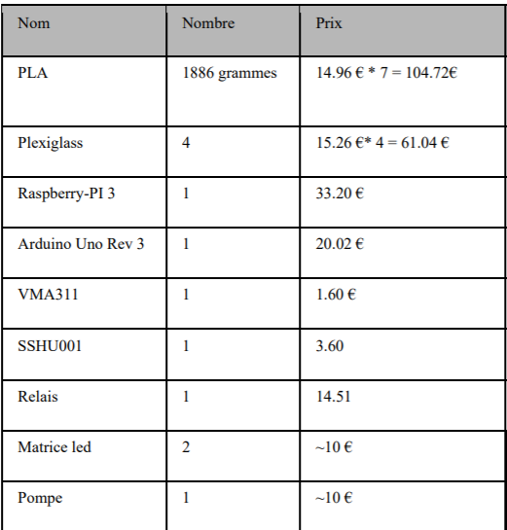

Etude du produit :
Objectif : 200 €
Coût du prototype: 260€

Slide 9
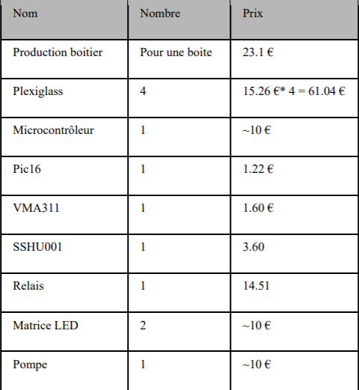

Etude du produit :
Objectif : 200 €
Coût de production: 135 €

Slide 10

Etude de consommation énergétique:
Raspberry Pi 3 B+: 600 mA
26 kWh par an
Arduino Uno Rev 3: 500 mA
8,7 kWh par an
Mode de mise en veille dans Arduino

Slide 11
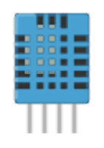
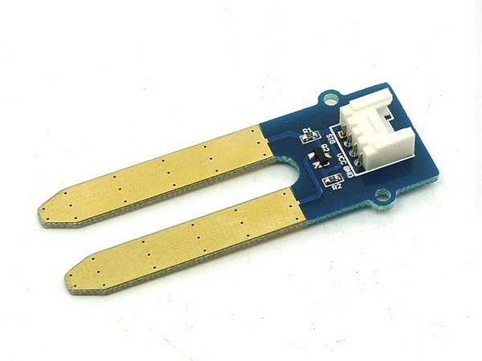
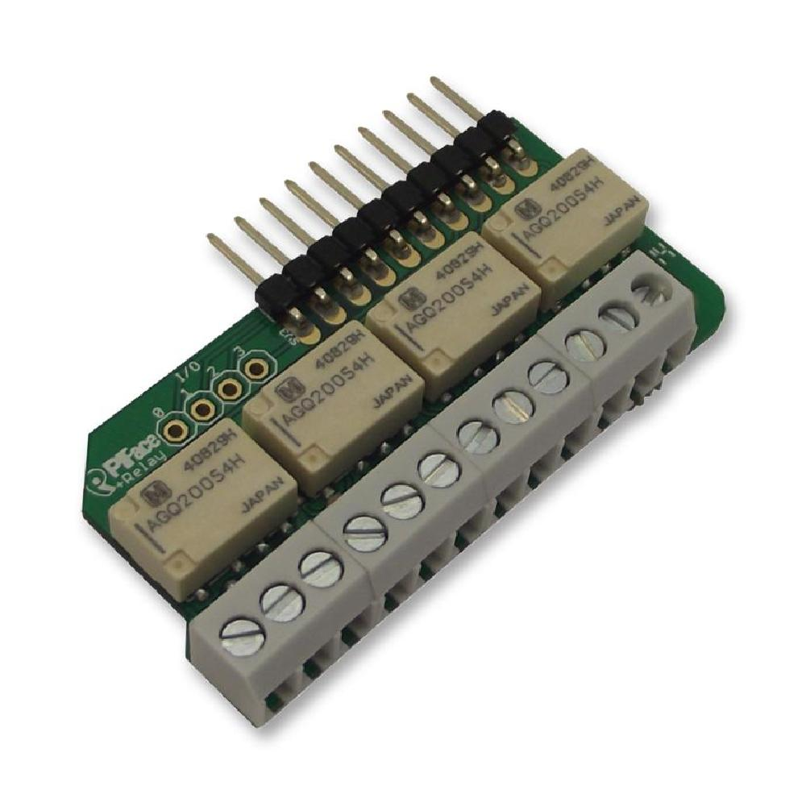
Programmation Arduino
→ Acquisition de données environnemental
→ Envoie de données vers une base de données

Slide 12
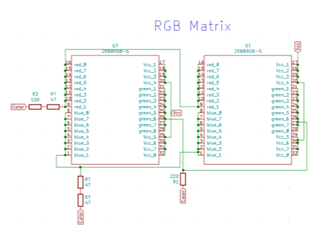
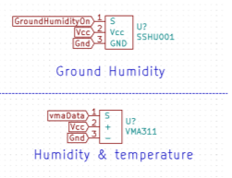
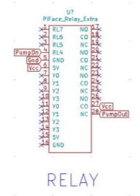
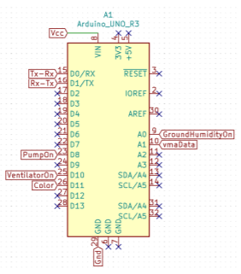
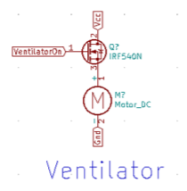
Mise en œuvre
1) Conception de carte
PAS DE ROUTAGE !

Slide 13
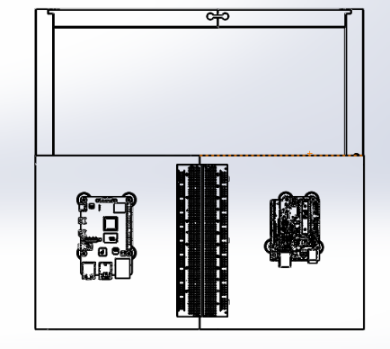

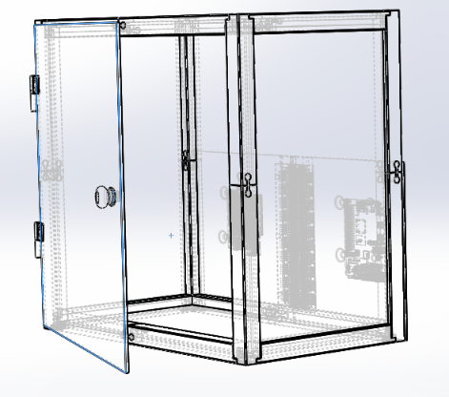
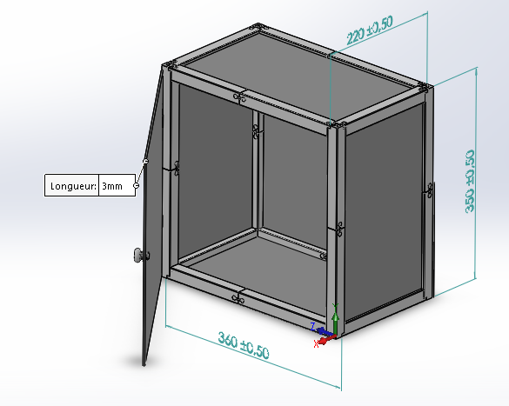
Conception 3D:

Slide 14
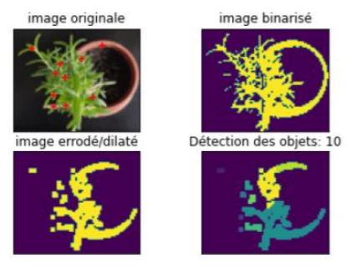
Traitement d’image :
Principe: détection de la couleur moyenne
Utilisation de fonctions mathématiques

Slide 15
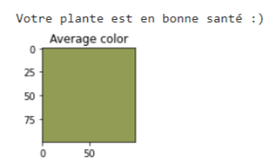
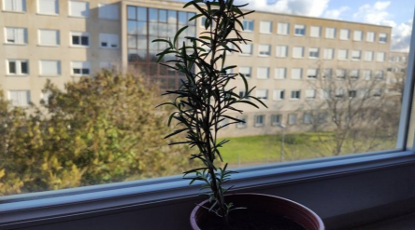
Traitement d’image :
Comptage du nombre de formes verte

Slide 16
Conclusion :
Opérationnel:
Traitement d’images
Communication Arduino – Raspberry
Acquisition de données environnemental
Base de données
A implémenter:
Site WEB / graphana
Communication entre le site WEB et la base de données

Slide 17
MERCI DE VOTRE ATTENTION !

